Slide 1
2024年河南省妇科质控中心工作安排
河南省妇科质控中心
主任委员
郭瑞霞

Slide 2
目录
01
02
03
04
05
06
质控中心成立背景
质控中心成立情况
2024年质控目标
质控中心第一次专委会
质控中心2024年工作计划
质控中心预期目标

Slide 3
目录
01
02
03
04
05
06
质控中心成立背景
质控中心成立情况
2024年质控目标
质控中心第一次专委会
质控中心2024年工作计划
质控中心预期目标

Slide 4
背景
医疗质量控制是指以患者为中心，通过科学、规范、系统化的方法，对医疗过程进行监测和评估，以保证医疗服务的质量和安全
质控中心是指县级以上卫生健康行政部门为提高医疗质量安全和医疗服务水平，促进医疗质量安全同质化，实现医疗质量安全持续改进，根据管理工作需要组建、委托或者指定的医疗质量控制组织

Slide 5
背景
市（地）级质控中心
省级质控中心
国家级质控中心
县（区）级质控中心（组）
按照组建、委托或者指定质控中心的
卫生健康行政部门级别

Slide 6
背景
医技类质控中心
临床类质控中心
管理类质控中心
按照质控中心的专业领域和工作方向

Slide 7
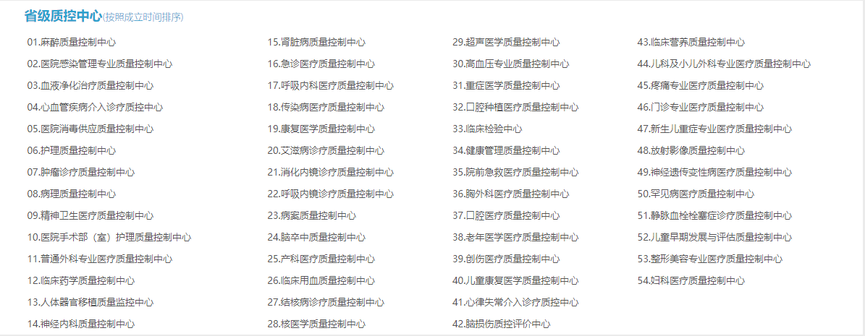
背景
我省目前有54家省级质控中心（2024年新增6家）

Slide 8
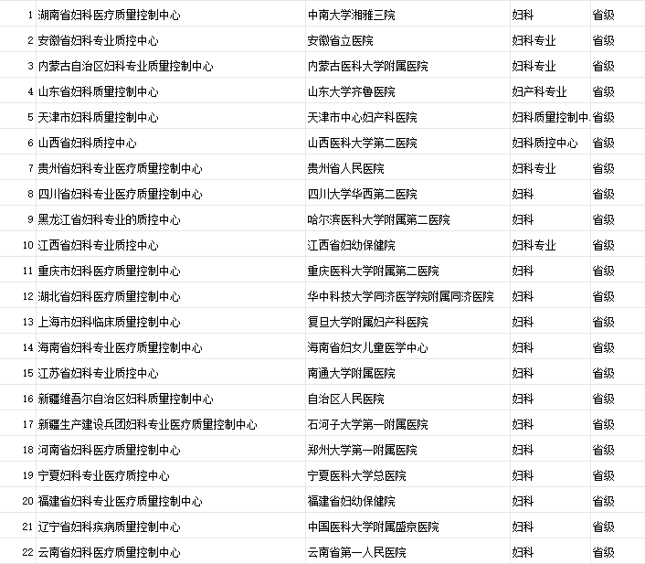
背景
国内目前有22家省级妇科质控中心

Slide 9
背景
为什么做质控
为什么成立质控中心
质控工作就像发现冰山一角，及时发现短板、发现漏洞、发现问题
学术会解决的是高大上的问题，质控解决的是泥腿子问题
维系的是医院建设的生命线、底线、高压线
卫生行政部门与医疗机构的桥梁
建网络、树标准、育人才、搭平台
以目标为导向，质控中心为抓手

Slide 10
目录
01
02
03
04
05
06
质控中心成立背景
质控中心成立情况
2024年质控目标
质控中心第一次专委会
质控中心2024年工作计划
质控中心预期目标

Slide 11
河南省妇科医疗质量控制中心于2022年11月30日经河南省卫生健康委员会批复成立，依托于郑州大学第一附属医院
同时批复成立了质量控制专家委员会，专委会设主任委员1名，副主任委员3名，委员16名，秘书2名，信息专员1名

Slide 12
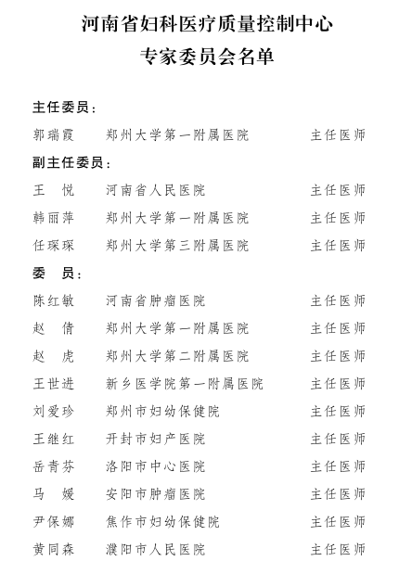
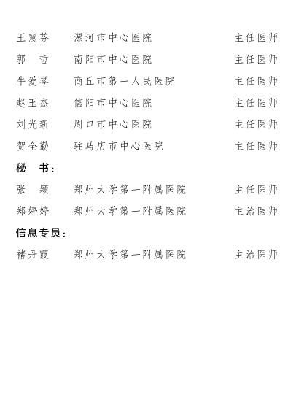

Slide 13
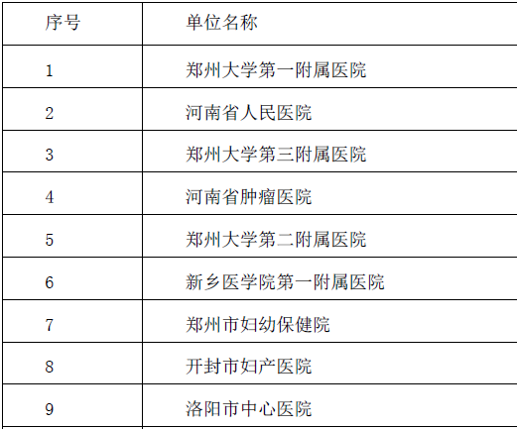
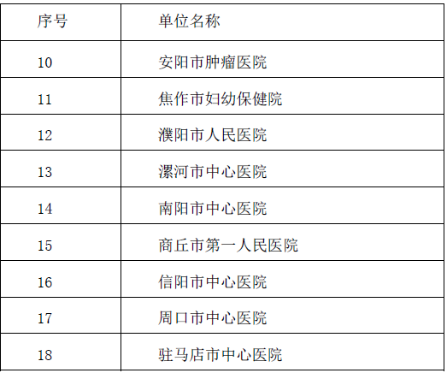
省质控中心专家委员会委员所在单位名单

Slide 14
已开展工作
1.不断加强质控学习，确立年度质控改进目标
2.划分委员包干地域
3.调研部分医疗机构指标基线
4.定期网上公布动态

Slide 15

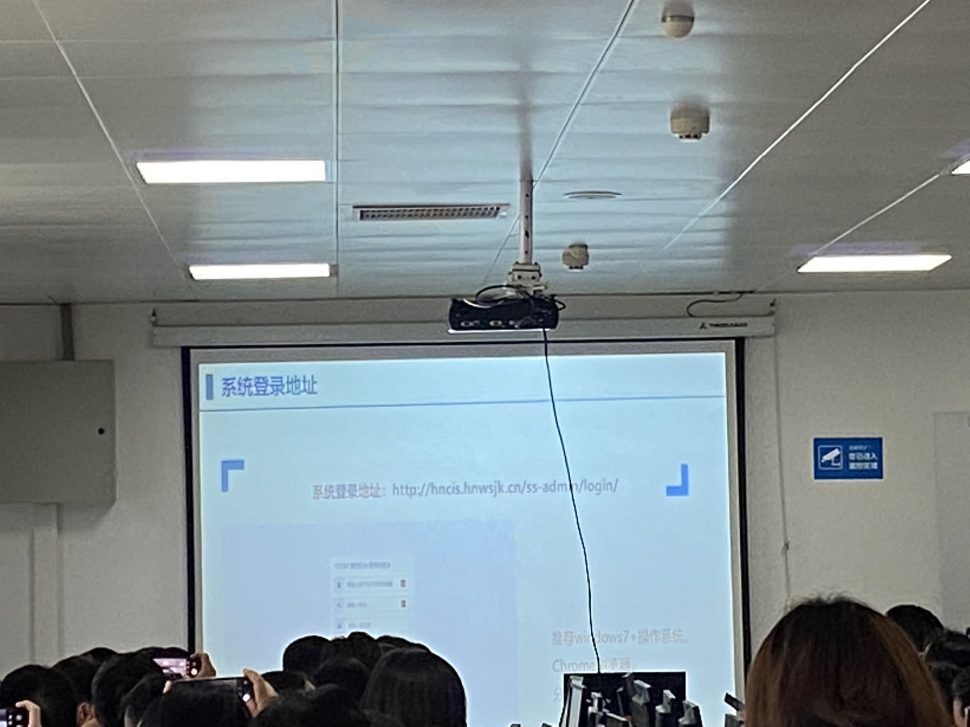
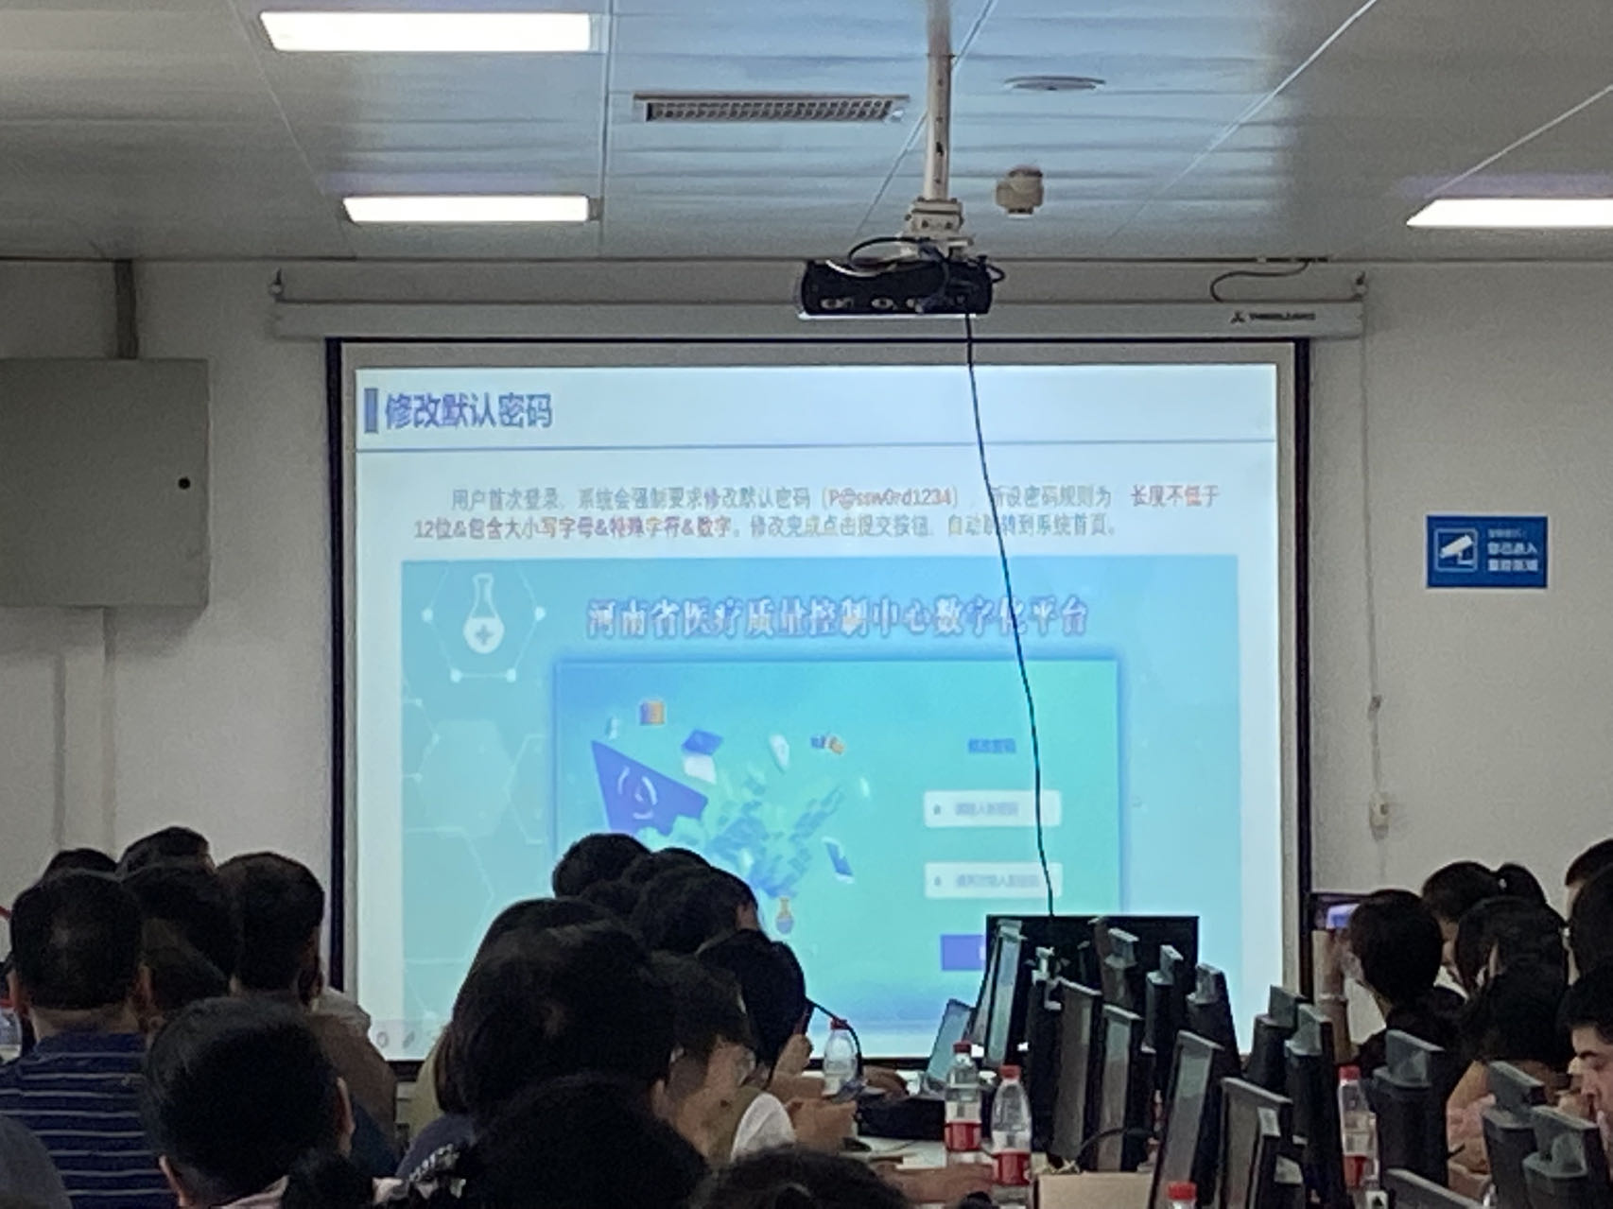
已开展工作
在省卫健委指导下，定期学习、培训质控相关内容

Slide 16
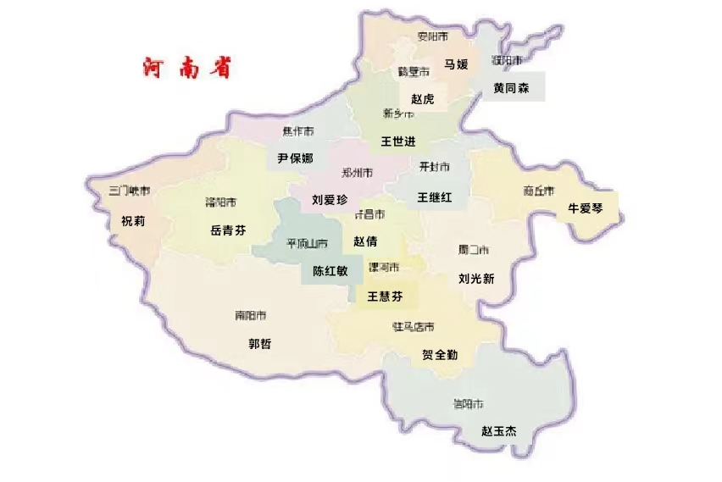
已开展工作
委员责任田
张颖

Slide 17
已开展工作
前期质控中心调研部分医疗机构指标基线，存在问题
数据不真实、存在瞒报、虚报等相关问题
上报流程不完善，各医疗机构需加大支持力度，加强培训，设置专职秘书/质控专员负责

Slide 18
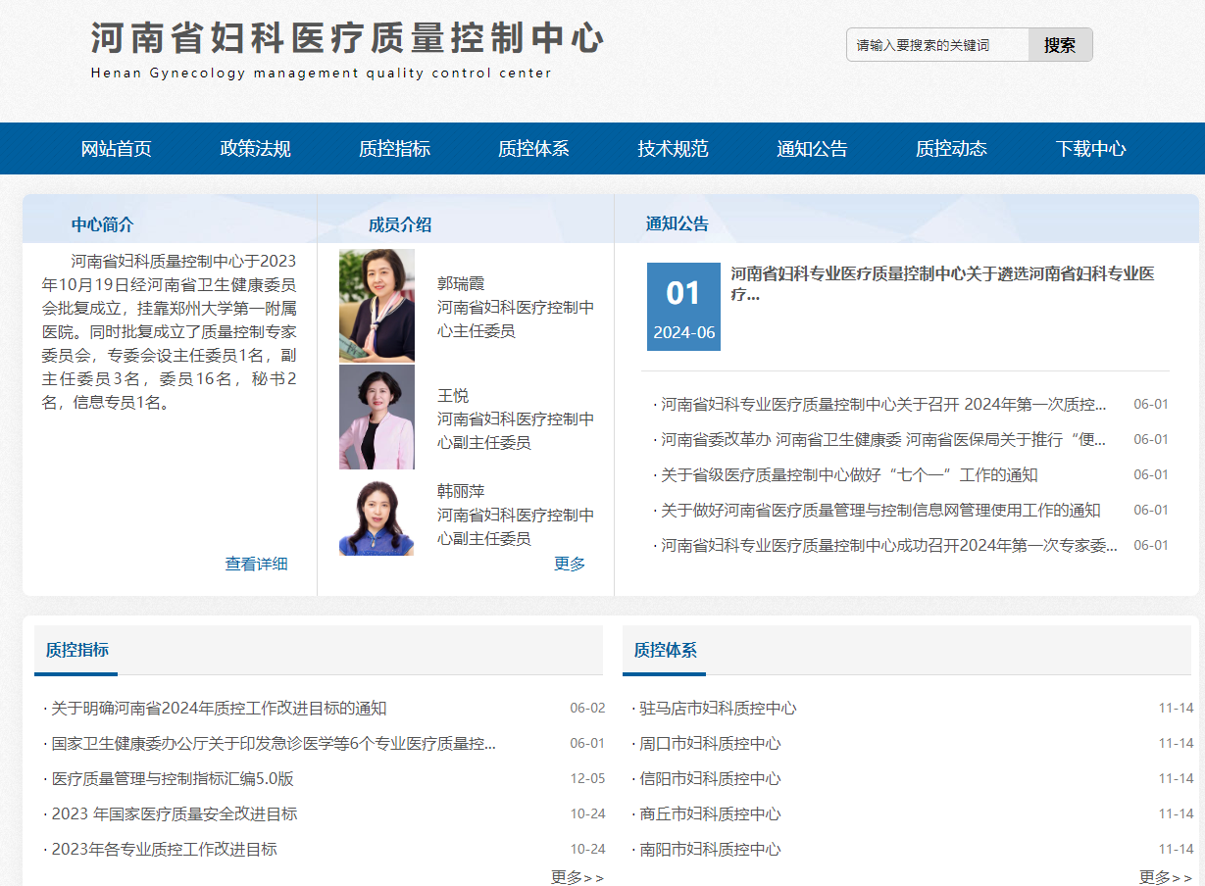
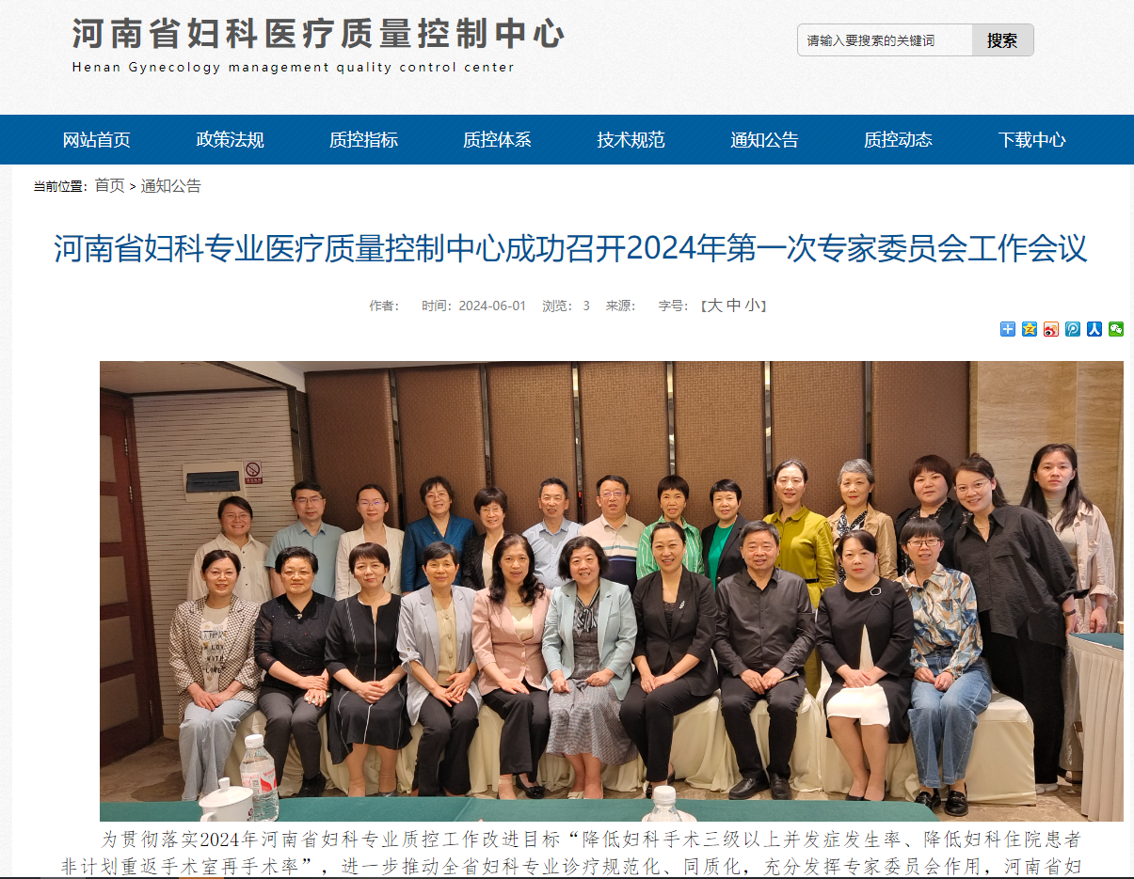
已开展工作
河南省妇科质控中心网站，定期公布质控中心动态

Slide 19
目录
01
02
03
04
05
06
质控中心成立背景
质控中心成立情况
2024年质控目标
质控中心第一次专委会
质控中心2024年工作计划
质控中心预期目标

Slide 20
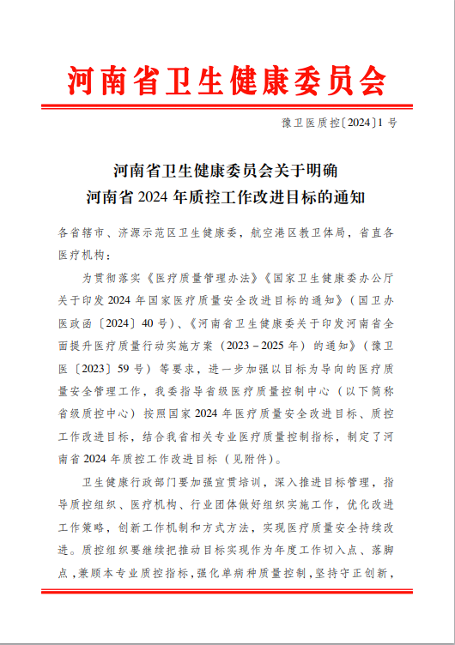

质控目标

Slide 21
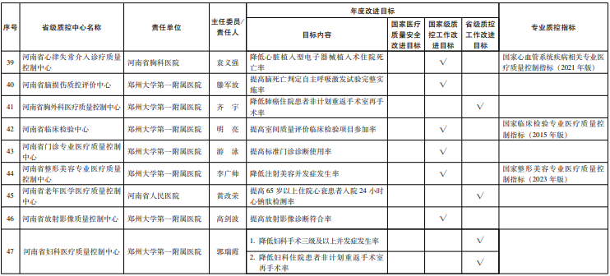
质控目标

Slide 22
质控目标
河南省妇科专业2024年质控工作改进目标
降低妇科手术三级及以上并发症发生率
降低妇科住院患者非计划重返手术室再手术率
目的是以医疗机构推动医疗卫生服务高质量发展为主线，以《河南省全面提升医疗质量行动实施方案（2023-2025年）》为行动纲领，聚焦医疗质量安全的薄弱环节和关键点，将改进目标由点带面加强全面质量管理，助力优质医疗资源扩容，不断增强人民群众就医安全感、便捷感、获得感

Slide 23
目录
01
02
03
04
05
06
质控中心成立背景
质控中心成立情况
2024年质控目标
质控中心第一次专委会
质控中心2024年工作计划
质控中心预期目标

Slide 24
第一次专委会会议
为贯彻落实2024年河南省妇科专业质控工作改进目标“降低妇科手术三级以上并发症发生率、降低妇科住院患者非计划重返手术室再手术率”，进一步推动全省妇科专业诊疗规范化、同质化，充分发挥专家委员会作用，河南省妇科专业医疗质量控制中心于2024年4月13日、2024年4月26日召开了质控目标工作方案第一次专委会筹备会及2024年第一次专家委员会工作会议

Slide 25
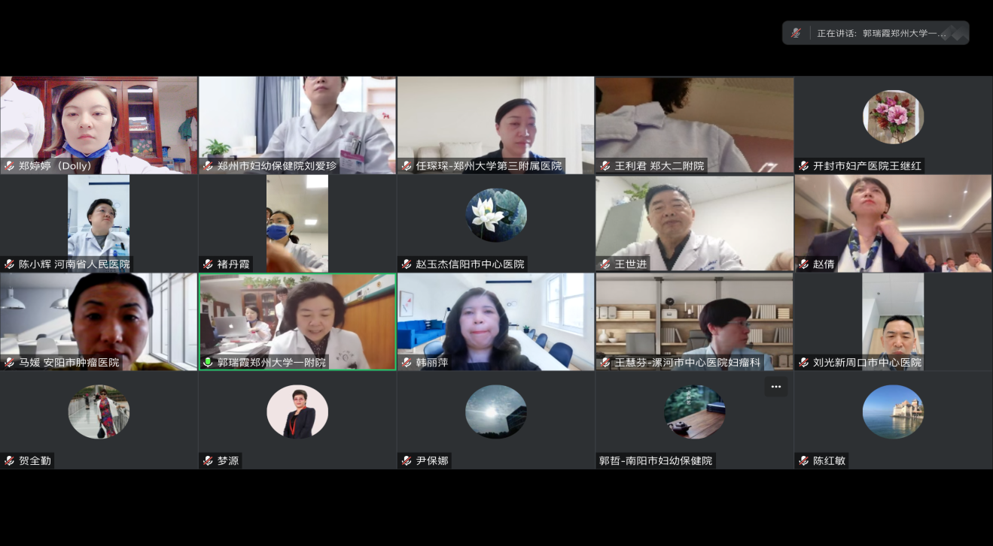
4月13日第一次专委会筹备会
讨论2024年两个改进目标，广泛征求意见及实施方案

Slide 26
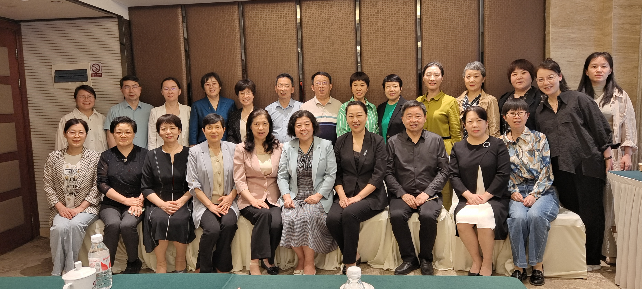
4月26日第一次专委会会议
1.会议学习了河南省卫生健康委质控中心工作文件
2.通报了2024年质控目标，并对工作方案进行梳理、修改
3.制定2024年工作计划

Slide 27
目录
01
02
03
04
05
06
质控中心成立背景
质控中心成立情况
2024年质控目标
质控中心第一次专委会
质控中心2024年工作计划
质控中心预期目标

Slide 28
工作计划
以目标为引领
1次质控工作会议
2次质控专题培训会议
遴选哨点医院
专委会定期督导
完成两个质控改进目标
织网行动

Slide 29
工作计划
1.质控工作会议
对象：全省二级以上医疗机构妇科负责人及信息上报人员
内容：
学习文件《河南省全面提升医疗质量行动实施方案（2023-2025年）》、《手术质量安全提升行动方案（2023-2025年》、《患者安全专项行动方案（2023-2025年）》
解读2024年妇科专业质控工作改进目标“降低妇科手术三级以上并发症发生率”、“降低妇科住院患者非计划重返手术室再手术率”
安排部署2024年质控工作
目标：指导质控目标的实现

Slide 30
工作计划
2.质控专题培训会议
对象：全省二级以上医疗机构妇科负责人及信息上报人员
内容：根据质控调研数据反馈，针对性开展质控专题培训
目标：提高人才队伍质控素养与专业技术水平，降低两率

Slide 31
工作计划
3.遴选哨点医院
哨点医院是指特别设立的一些重点监测、控制和治疗流行病或者慢性疾病，并具备以上能力的医院。经省医疗质量控制中心管理办公室第105次工作例会商定，河南省妇科专业医疗质量控制中心决定近期遴选河南省妇科专业医疗质量控制哨点医院（以下简称哨点医院）

Slide 32
工作计划
3.遴选哨点医院
哨点医院是一份荣誉，更是一份责任
代表的是所在地区医疗诊疗及质控水平，有助于申报市级、县（区）级质控中心（组）
遴选成功后，把控当地质控动态，做好所在地区的妇科质控工作

Slide 33
工作计划
申报哨点医院申报基本要求：
独立设置妇科病房/科室的二级以上医疗机构（含妇幼保健专科医疗机构及民营医疗机构，不含中医）
联合省质控中心开展质控工作，据实填报妇科专业医疗质量控制数据
省质控中心专家委员会委员所在单位、各市级妇科专业质控中心责任单位原则上直接纳入

Slide 34

工作计划
哨点医院遴选方式及步骤
符合基本要求的二级以上医疗机构均可积极申报
省质控中心组织专家进行遴选，最终确定哨点医院50-70家，原则上三级医疗机构35-50家、二级医疗机构15-20家
省质控中心将最终确定的哨点医院名单报省卫生健康委备案，同时反馈至哨点医院、核发医疗机构执业许可证的卫生健康行政部门

Slide 35
工作计划
哨点医院管理与考核
哨点医院应主动梳理本专业医疗质量薄弱环节，探索质量持续改进方式方法
哨点医院应接受卫生健康行政部门、省/市级质控中心定期对质控工作开展情况进行调研指导评价，配合报送医疗质量管理与控制相关数据

Slide 36
工作计划
哨点医院管理与考核
哨点医院应主动履行规定义务，发挥哨点作用，对工作推进不主动、配合工作不积极、职责任务不落实的哨点医院，省质控中心将指导或委托市级质控中心指导其落实医疗质量管理与控制有关要求。对指导意见仍不落实的，省质控中心将向核发医疗机构执业许可证的卫生健康行政部门和省卫生健康委报告相关情况。必要时，申请予以撤销

Slide 37
工作计划
4. 专委会定期督导
要善于运用质量管理工具，提升自身能力，发挥专委会质控作用
通过对哨点医院不定期检查，联合医疗机构医务处、信息处、病案科等相关行政部门，抓取相关资料，制定不同医疗机构、不同地区的基线，定期进行督导
目的是通过督导促进医疗机构同质化发展

Slide 38
工作计划
5.织网行动
全省“织网行动”目标：对照国家级质控中心设置清单，到2025年底，完善3大类6个领域 70 个具体方向质控组织建设，不少于 10个中医专业省级质控中心。不少于 1000 个市级质控中心，不少于 800 个县（市）级质控中心（组织）。质控工作逐步覆盖住院、日间、门（急）诊等全诊疗人群。其中，心血管疾病、神经系统疾病、肿瘤、麻醉、重症、药事、病案、康复、临床营养、院感、护理、急诊、产科、儿科、口腔、病理等16个专业质控中心实现地市级全覆盖、延伸至50％以上的县域
目前妇科市级质控中心6个

Slide 39
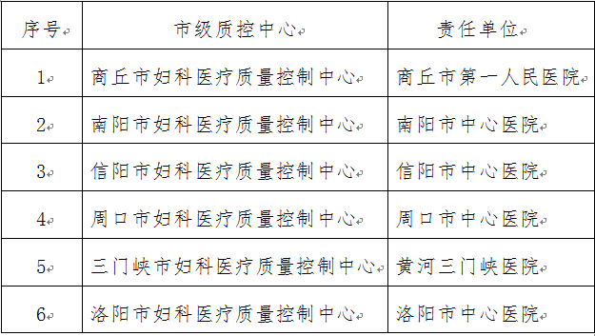
工作计划
5.织网行动
目前我省已成立商丘、南阳、信阳、周口、三门峡、洛阳6个市级妇科质控中心

Slide 40
目录
01
02
03
04
05
06
质控中心成立背景
质控中心成立情况
2024年质控目标
质控中心第一次专委会
质控中心2024年工作计划
质控中心预期目标

Slide 41
预期目标
降低两率
优化改进工作策略，创新工作机制和方式方法，深入推进目标管理，开展医疗质量安全系统改进工作
提高医疗机构人才队伍质控素养与专业技术水平
加强医疗质量安全管理，持续提升医疗质量安全水平

Slide 42
总结
河南省妇科质控中心成立、开展相关工作
各委员通力合作，落实工作计划
遴选哨点医院
完成本年度质控目标
降低妇科手术三级及以上并发症发生率
降低妇科住院患者非计划重返手术室再手术率

Slide 43


谢谢 .
Notes:
模板来自于 http://docer.wps.cn

